Slide 1


Název prezentace
Název projektu | Rozvoj vzdělávání na Slezské univerzitě v Opavě
Registrační číslo projektu | CZ.02.2.69/0.0./0.0/16_015/0002400
Dolování dat
Vyhodnocení výsledků – 2. část
Jan Górecki

Slide 2
Obsah přednášky
Klasifikační úlohy
Hodnocení v podobě grafů
Regresní úlohy
Vizualizace
Volba nejvhodnějšího algoritmu

Slide 3
Klasifikační úlohy
kritériem úspěšnost klasifikace (predikce) na datech
Testování modelů
testování na celých trénovacích datech
náhodné rozdělení na část trénovací a testovací
křížová validace (cross-validation)
leave-one-out
bootstrap (náhodný výběr s opakováním pro učení)
testování na testovacích datech
Cílem je zjistit v kolika případech došlo ke shodě resp. neshodě modelu (systému) s informací od učitele
Notes:
csvukrs

Slide 4

Matice záměn (Confusion matrix)
Naivní Bayes
Skutečnost | Predikce
ano | ano
ano | ano
ne | ano
ano | ano
ano | ano
ne | ne
ano | ano
ano | ano
ne | ne
ano | ano
ne | ne
ano | ano
$Acc= \frac{TP+TN}{TP+TN+FP+FN}= \frac{8+3}{8+3+1+0}=\frac{11}{12}=0,917$
Celková správnost (Acc) nebere v potaz:
Různé ceny chyb FP a FN (lze řešit maticí cen)
Míru přesvědčení klasifikátoru o správnosti klasifikace
Notes:
Více k maticím cen za chyby (cost matrices) na
https://www.kdnuggets.com/2019/11/machine-learning-what-why-how-weighting.html

Slide 5
Hodnocení v podobě grafů
Většina klasifikačních metod dává k dispozici, kromě samotné klasifikace, i tzv. skóre (score) klasifikace, tz. jak moc je model „přesvědčen“ o tom, že daný objekt patří do dané třídy => lze taktéž využít pro další hodnocení modelů
Skutečné zařazení našich 12ti bankovních klientů do třídy,
klasifikace dle Naivního Bayese a skóre klasifikace pro jednotlivé třídy
Notes:
Vytváří se pro jednu zvolenou tzv. pozitivní třídu – všechny ostatní třídy se pak sloučí do tzv. negativní třídy
Tabulka vytvořena na základě skriptu v sem11.txt

Slide 6
Hodnocení v podobě grafů
Křivka navýšení (lift curve)
Tečkovaná čára – výkon „modelu“, když pošleme dopisy náhodně
Plná čára – výkon modelu, když pošleme dopisy adresátům s nejvyšším skoré (dle modelu)
Tvorba křivky se neřídí predikovanou třídou!
Řídí se pouze podle skóre a skutečné třídy!
Vztah mezi počtem úspěšných klasifikací a váhou klasifikace
Notes:
Vytváří se pro jednu zvolenou tzv. pozitivní třídu – všechny ostatní třídy se pak sloučí do tzv. negativní třídy
http://www2.cs.uregina.ca/~dbd/cs831/notes/lift_chart/lift_chart.html
http://mlwiki.org/index.php/Cumulative_Gain_Chart

Slide 7
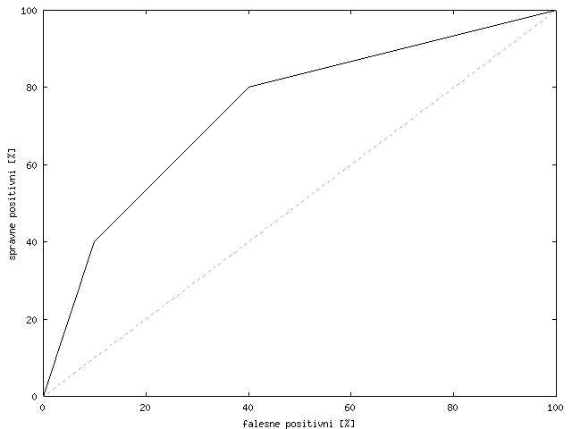

Hodnocení v podobě grafů
Křivka ROC
TP% = Senzitivita (Úplnost),
1 – FP% = Specificita
$${TP}_{\%}=\frac{TP}{TP+FN} {FP}_{\%}=\frac{FP}{FP+TN}$$
Vztah mezi TP a FP pro různá nastavení klasifikátoru
Interpretace: Každý bod křivky říká, kolik falešně pozitivních objektů budu mít, pokud budu chtít mít určité procento skutečně pozitivních objektů (modrý bod - 10% falešných při 40% skutečných)
Tvorba křivky se neřídí predikovanou třídou!
Řídí se pouze podle skóre a skutečné třídy!
Notes:
Interpre

Slide 8
Vytvoření ROC křivky
Tvorba křivky se neřídí predikovanou třídou!
Řídí se pouze podle skóre a skutečné třídy!
AUC = 0.9844
AUC = Area Under Curve (obsah plochy pod křivkou)

Slide 9
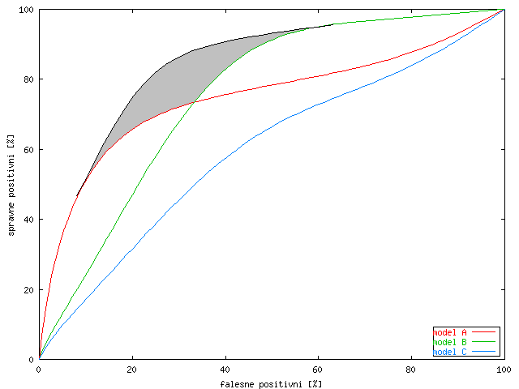
ROC křivky pro více modelů
Do „šedé zóny“ se lze dostat kombinací modelů, např. bagging nebo boosting
Notes:
Levý obrázek získán příkladem ze sem11.txt
https://en.wikipedia.org/wiki/Bootstrap_aggregating
https://en.wikipedia.org/wiki/Boosting_(machine_learning)

Slide 10
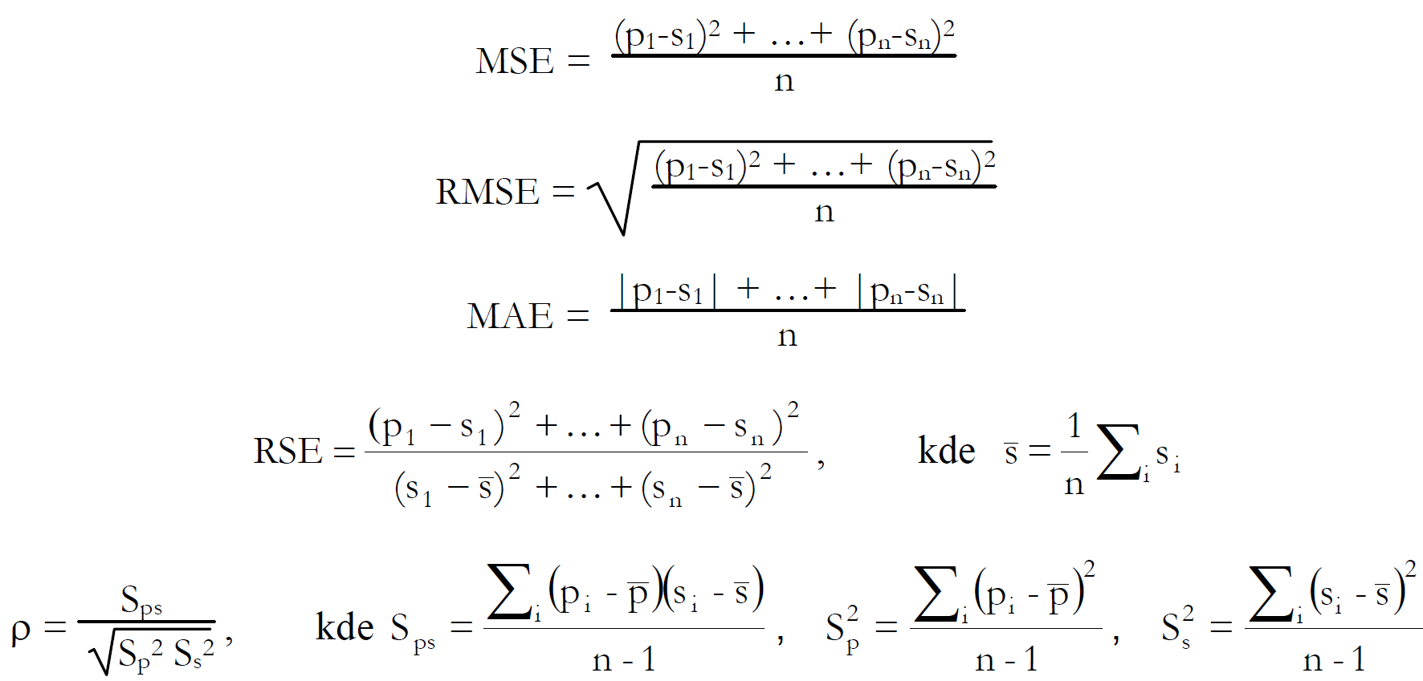
Numerické predikce
p_{i} predikovaná hodnota
s_{i} skutečná hodnota
Obě pro i-tý příklad ze soubor n příkladů tvořících trénovací data
Notes:
Obrázek získán pomocí nnstart, fitting app a data Abalone

Slide 11
Hodnocení pro numerický výstup – regresi
Analogie k matici záměn.
Notes:
Obrázek získán pomocí nnstart, fitting app a data Abalone

Slide 12
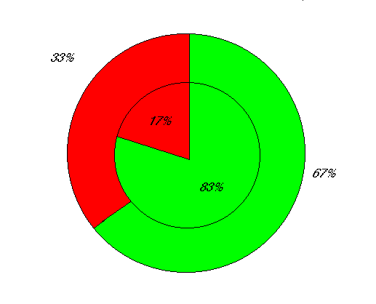
Vizualizace - pravidla
IF nezamestnany(ne) THEN uver(ano)
Uvedený graf názorněji ukazuje, že platnost pravidla 5/6 je větší než relativní četnost třídy úvěr(ano) v datech (ta je rovna 8/12), a že tedy toto pravidlo dobře charakterizuje bonitní klienty.
Notes:
csvukrs

Slide 13
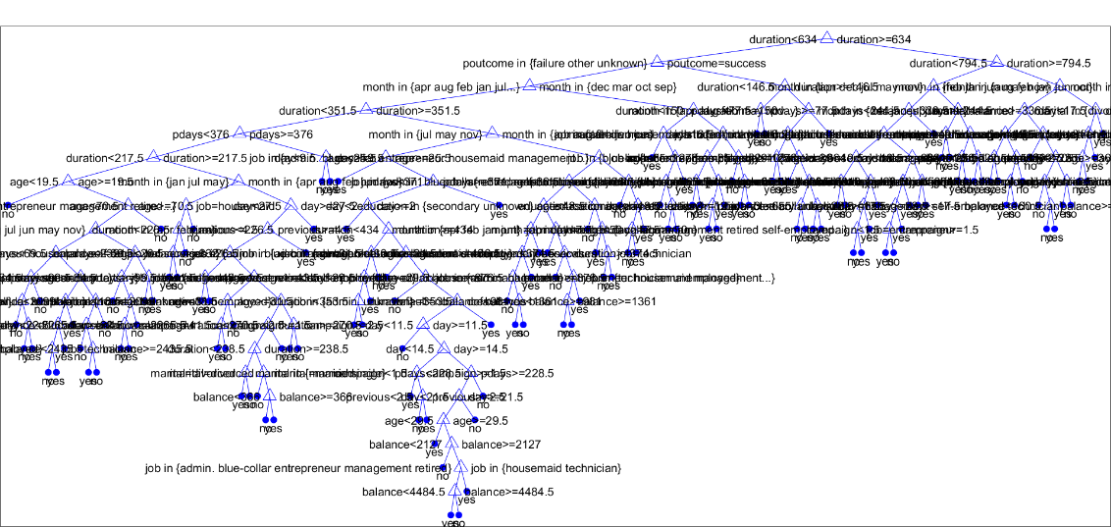
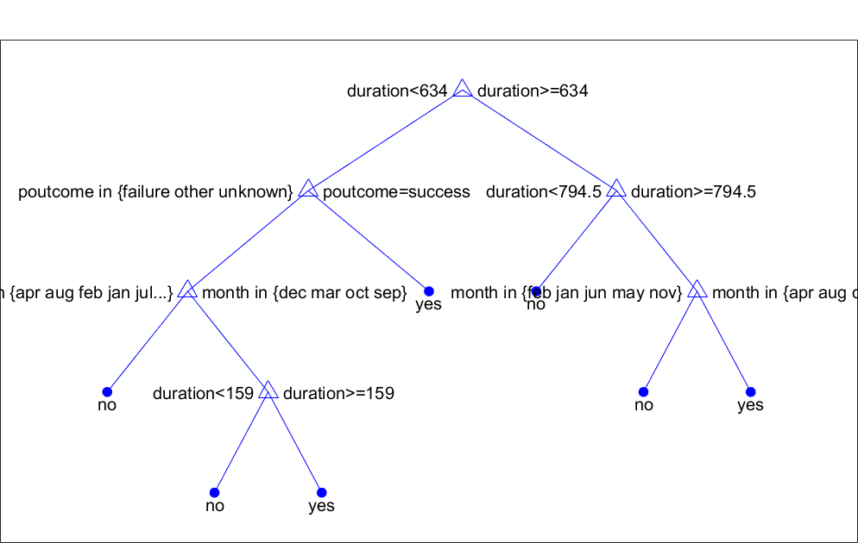
Vizualizace – Rozhodovací stromy
Přetrénovaný klasifikační strom
Optimalizovaný klasifikační strom
Notes:
Obrázky ze sem10.txt

Slide 14
Vizualizace – Shlukování
Dendrogram pro Fisher Iris data
Notes:
Obrázek získán ze sem3.txt

Slide 15
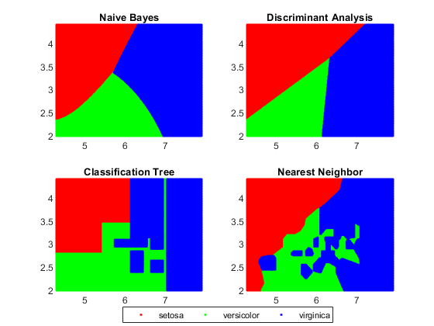
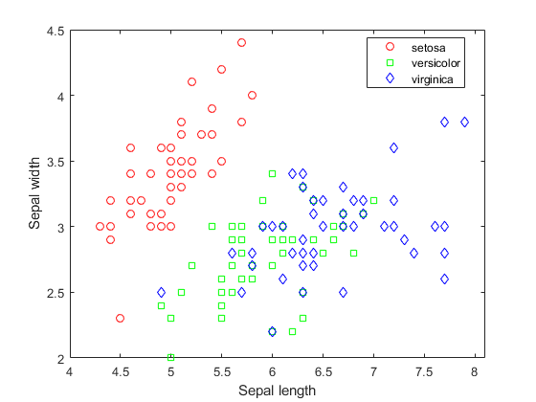
Vizualizace – Rozhodovací povrchy
Jen pro dvou- či maximálně
tří-rozměrná numerická data!
Notes:
csvukrs

Slide 16
Volba nejvhodnějšího algoritmu
charakteristiky algoritmů vs. charakteristiky dat
  vyjadřovací síla,
  schopnost práce s numerickými atributy,
  schopnost práce se zašuměnými a chybějícími daty,
  schopnost práce s maticí cen,
  předpoklad nezávislosti mezi atributy,
  ostrá vs. neostrá klasifikace
No Free Lunch Theorem:
„Neexistuje metoda, která by byla nejlepší na libovolných datech“
Notes:
https://en.wikipedia.org/wiki/No_free_lunch_theorem

Slide 17
Děkuji za pozornost
Některé snímky převzaty od:
prof. Ing. Petr Berka, CSc. berka@vse.cz

